Slide 1

Walmart Recruiting - Store Sales Forecasting
ნიკა ურჩაძე
ლაშა-გიორგი ჩიხრაძე

Slide 2



მონაცემები და გარემო
train.csv
მაღაზიის, დეპარტამენტის, თარიღის, ყოველკვირეული
გაყიდვებისა და სადღესასწაულო ინფორმაციას
features.csv
ტემპერატურა, საწვავის ფასი, სამომხმარებლო ფასების
ინდექსი (CPI) და უმუშევრობის დონე
stores.csv
მაღაზიების შესახებ, მაგალითად, მაღაზიის ტიპსა და ზომას

Slide 3
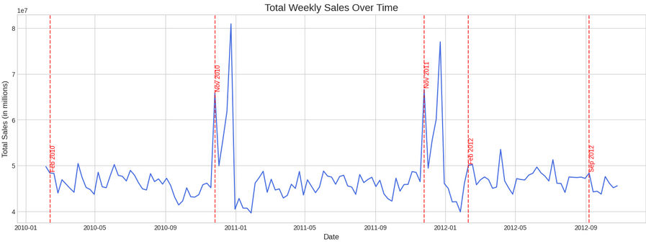
მონაცემთა სიღრმისეული ანალიზი
გაყიდვების ტენდენციები და
სეზონურობა
გაყიდვები იზრდება კონკრეტულ სადღესასწაულო პერიოდებში, როგორიცაა შობა, მადლიერების დღე, სუპერ ბოული და შრომის დღე

Slide 4
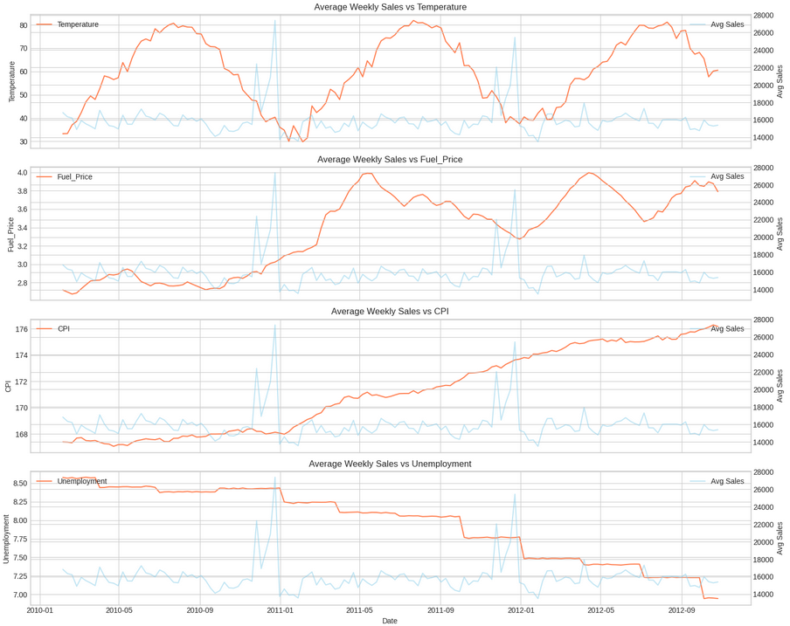
გარე ფაქტორების
კორელაციები
ტემპერატურა, საწვავის ფასი,
სამომხმარებლო ფასების
ინდექსი (CPI) და უმუშევრობა

Slide 5
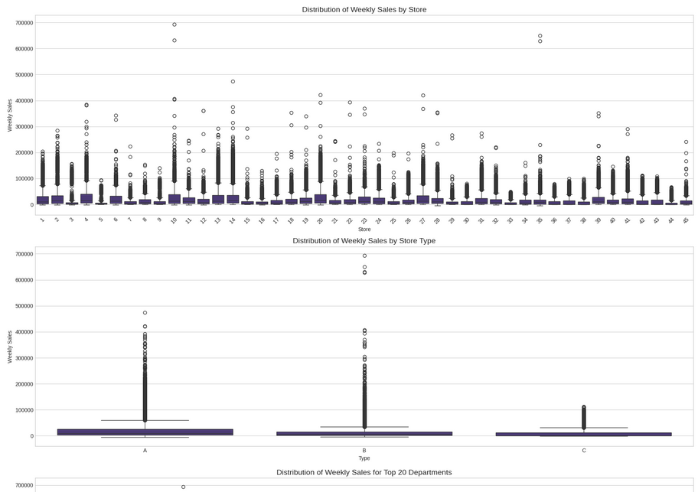
მაღაზიის/დეპარტამენტის გავლენა
მაღაზიის ტიპებს შორის გაყიდვების განაწილება საგრძნობლად განსხვავდება. ზოგიერთი დეპარტამენტი უფრო სტაბილურ გაყიდვებს აჩვენებს, ზოგი კი უფრო ცვალებადს

Slide 6
მონაცემთა ხარისხი და
წინასწარი დამუშავება
MarkDown სვეტები
ანომალიური ნეგატიური გაყიდვები რაც მონაცემთა შეცდომებზე მიუთითებს
მოდელებს ესაჭიროებად კარგი დატა დასატრეინებლად და ამიტომ მოგვიხდა ასეთი ანომალიების შევსება და ამოკრეფა
train.csv, features.csv და stores.csv დავმერჯეთ Date და Store სვეტებზე ინფორმაციების გასაერთიანებლად
გავასუფთავეთ ანომალიური მონაცემები

Slide 7
ფიჩერ ინჟინერინგი
დროითი ფიჩერები
წელი, თვე, კვირა, კვირის დღე, წლის დღე, წლის კვირა
სადღესასწაულო ფიჩერები
SuperBowl, LaborDay, Thanksgiving, Christmas, is_pre_holiday_week და is_post_holiday_week
კატეგორიული
ფიჩერების
ენკოდირება
Store , Dept და Type გადავიყვანეთ კატეგორიულ ცვლადებად
ურთიერთქმედების
ფიჩერები
Store_Dept ერთი და იგივე დეპარტამენტი სხვადასხვა მაღაზიაში
Store_Type * IsHoliday დღესასწაულის მაღაზიაზე გავლენა

Slide 8
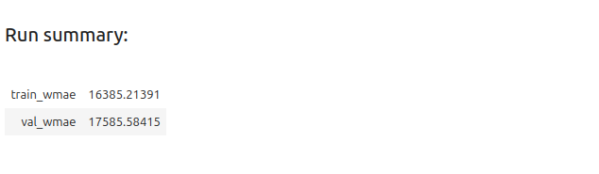
arima
კლასიკური სტატისტიკური მოდელი,
ფოკუსირებულია მხოლოდ მონაცემების დროით სტრუქტურაზე.
გამოვიყენეთ ეგზოგენური ფიჩერების გარეშე

Slide 9
ტრადიციული მანქანური
სწავლების მოდელები
Model
WMAE
linear regression
decision tree
random forest
XGBoost
LightGBM
15086
2938
2351
2848
4817

Slide 10
მოწინავე დროითი სერიების
მოდელები
Model
WMAE
AutoGluon TimeSeriesPredictor
N-BEATS
Patch Time Series Transformer
2042
1577
1526

Slide 11
Thank You

